Slide 1
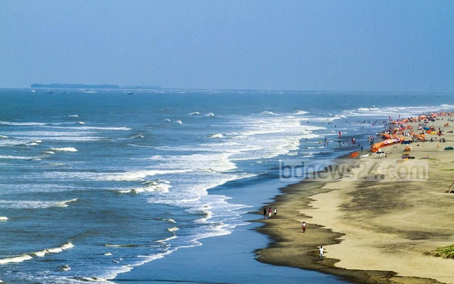
আরবি ১ম পত্রের ক্লাসে সবাইকে
স্বাগতম

Slide 2
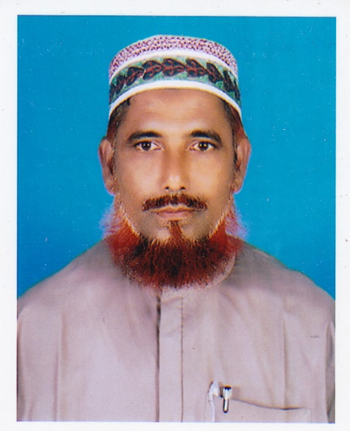

পরিচিতি
শিক্ষক পরিচিতি
মোঃ ফজলুর রহমান
সহ-সুপার
মানিকদিপা দারুস সুন্নাহ্‌ দাখিল মাদ্রাসা
শাজাহানপুর, বগুড়া।
মোবাইল- ০১৭১০৭৯১০৯৯
Email-fazlurmonoara@gmail.com
পাঠ পরিচিতি
শ্রেনি- ৮ম
আরবি ১ম পত্র
ইউনিট-১, পাঠ -৫
তারিখ-০৭/১০/২০১৯খ্রিঃ
সময়- ৪৫ মিনিট

Slide 3
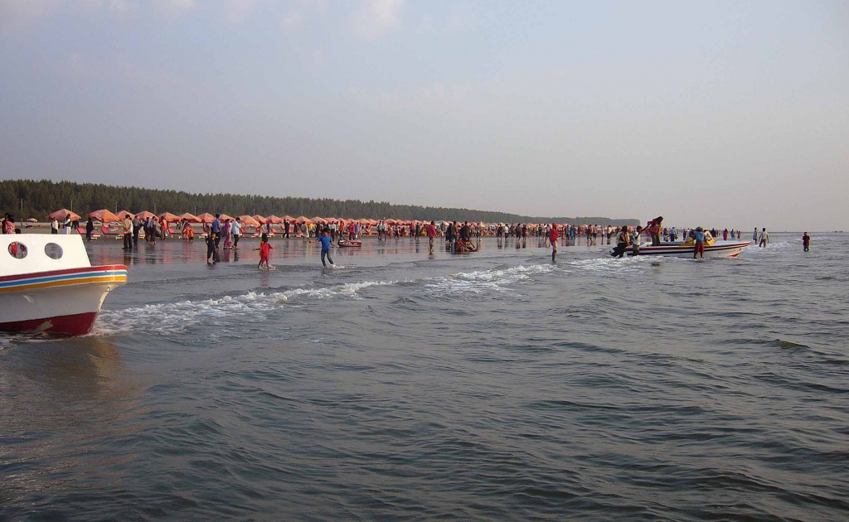
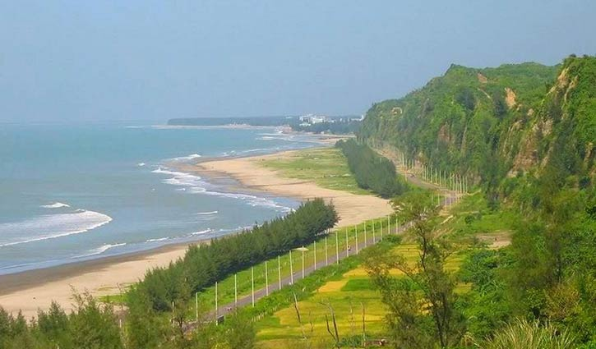
নিচের ছবিগুলো দেখ
সমুদ্র সৈকত

Slide 4
= الاعلان الدرسপাঠ ঘোষণা
زيارة كوكس بازار
কক্সবাজার ভ্রমণ

Slide 5
=مايستفاد من الدرسশিখন ফল
ما يتعلم الطالب من هذا الدرس
এই পাঠ শেষে শিক্ষার্থীরা---
১।কক্সবাজার কোথায় অবস্থিত তা বলতে পারবে।
২।কক্সবাজার এর সৌন্দর্য্য সম্পর্কে বলতে পারবে।
৩।কক্সবাজারে সুর্য অস্ত যাওয়া সম্পর্কে বলতে পারবে।

Slide 6
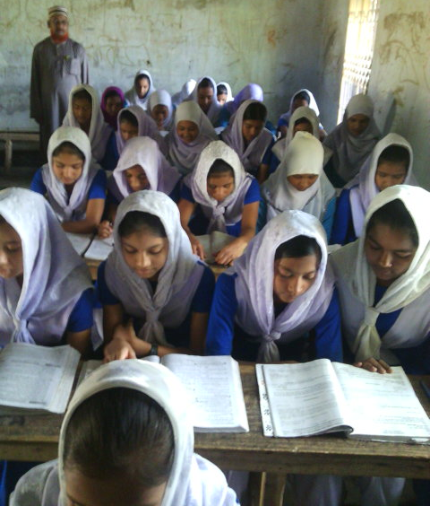
=الدرس اسوة আদর্শ পাঠ

Slide 7
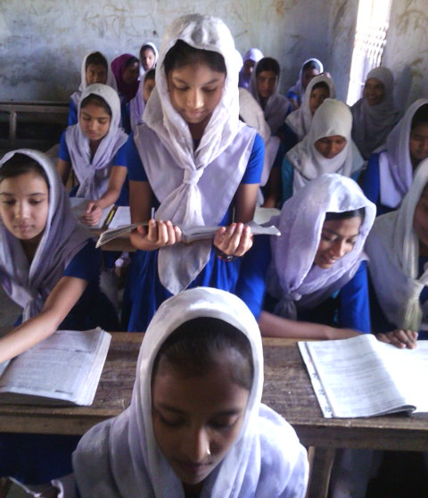
=الدرس الصوتসরব পাঠ

Slide 8
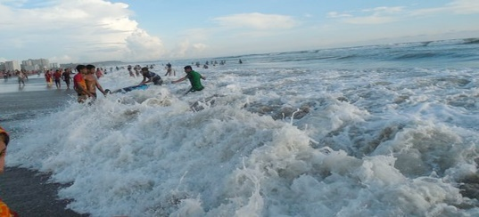
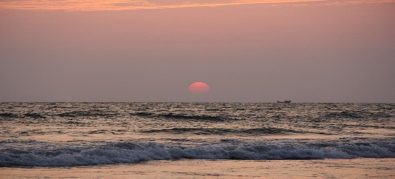
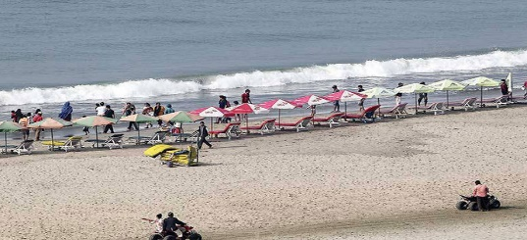
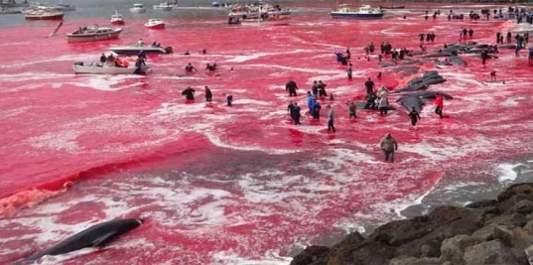
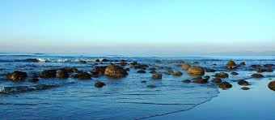
শব্দের অর্থ জেনে নেই =اعلم معانى المفردات
امواج
ঢেউ
منظر غروب الشمس
সুর্যাস্তের দৃশ্য
على شاطى البحر
সমুদ্র সৈকত
ممتعا
উপভোগ্য
منظر البحر
সমুদ্রের দৃশ্য

Slide 9
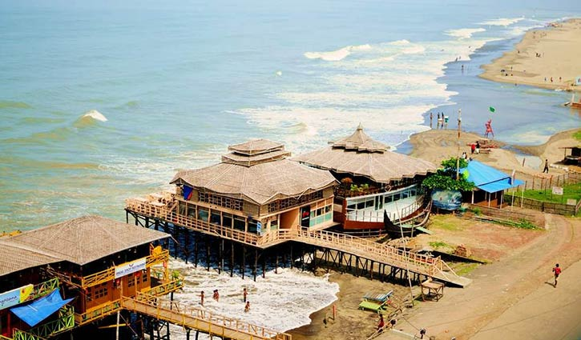
আলোচনা =البحث
البحث : كوكس بازار منطقة مهمة من مناطق بنغلاديش – وهى تقع فى جنوب بنغلاديش على شاطئ البحر ولمناظرها العجيبة- وهى اكبرشاطئ البحر فى العالم- وهى طويلة 120 كيلوميتر-

Slide 10
একক কাজ =العامل الافرد
السوال: اين تقع كوكس بازار ؟
الجواب: تقع على شاطئ البحر-
السوال: كيف مناظر كوكس بازار ؟
الجواب: مناظرها عجيبة -
السوال: كم كيلوميتر طويلا كوكس بازار ؟
الجواب: 120 كيلوميتر-

Slide 11
আলোচনা =البحث
البحث : مناظرها العجيبة وهى موج البحر يموج فى القلب بالفرحة وشاطئ البحر وسعتها وجمالها يسر الناظرين – وحولها جبال عديدة مملوءة على محاسن شتى – وهنا هيمسورى-

Slide 12
জোড়ায় কাজ =العامل الازواج
السوال: ماهى مناظركوكس بازار ؟
الجواب: مناظرها العجيبة وهى موج البحر يموج فى القلب بالفرحة وشاطئ البحر وسعتها وجمالها يسر الناظرين – وحولها جبال عديدة مملوءة على محاسن شتى – وهنا هيمسورى-

Slide 13
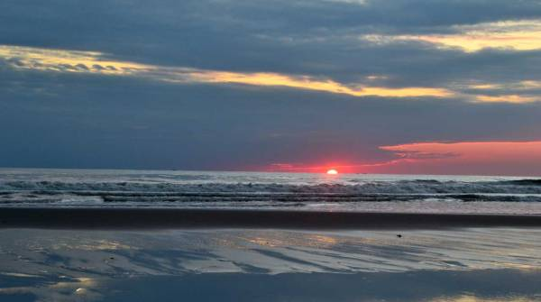
আলোচনা =البحث
البحث: والله المنظر غروب الشمس جميل جدا! امتلا قلبى بالفرح والسرور- يا ليت كنت معنا!

Slide 14
দলীয় কাজ =العامل الاحزاب
السوال: كيف كان منظر غروب الشمس ؟
الجواب: المنظر غروب الشمس جميل جدا- امتلا قلبى بالفرح والسرور- يا ليت كنت معنا-

Slide 15
মুল্যায়ন =القيم
حقق الكلمة الاتية : الحمد – غابات – جرى – تسافر – اسرة
الحمد
:الحمد শব্দটি বাবে سمع -এর মাসদার মুলবর্ণ (ح+ م + د ) জিনস صحيح অর্থ – প্রশংসা করা।
غابات
:غابات শব্দটি বহুবচন, একবচন غابة অর্থ – বন- বনানী।
جرى
:جرى সীগাহواحد مذكر غائب বহছ اثبات فعل ماضى مطلق معروفবাব ضرب মাসদারالجرى মুলবর্ণ (ج+ ر + ى) জিনস ناقص يايئى অর্থ – প্রবাহিত হয়।
تسافر
تسافر :সীগাহواحد مذكر غائب বহছ اثبات فعل مضارع معروفবাব مفاعلة মাসদারالمسافر মুলবর্ণ (س+ ف + ر) জিনস صحيحঅর্থ – তুমি ভ্রমণ করবে।
اسرة
:غابات শব্দটি جامد اسم,একবচন, বহুবচন اسرات অর্থ – পরিবার।

Slide 16

বাড়ির কাজ =الواجب المنزلى
السوال: اجب عن الاسئلة التالية مستخدما للضمير المناسب كما فى المثال:
هل سبحت فى البحر؟ لا, انا ما سبحت, بل سبح اخى الكبير
هل سبح خالد فى البحر ؟ لا, ما سبح, بل سبخ اخوه الكبير-
الاسئلة: (ا) هل سبحتما فى البحر ؟ لا, ................... (ب) هل سبح فى البحر؟ لا,...............
(ت)هل سافرت الى داكا ؟ لا, .................. (ث) هل سافرت فاطمة الى مكة ؟ لا, ............
(ج) هل سافرنا الى المدينة ؟ لا, ........................

Slide 17
ধন্যবাদ

